Slide 1

注射用德拉沙星葡甲胺
（奥立泽®）
新一代全新阴离子氟喹诺酮
遇酸更强 无QT间期延长
申报企业：江苏奥赛康药业有限公司

Slide 2
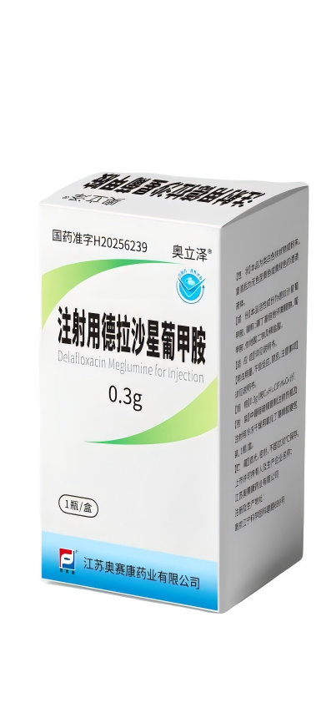
目录
1
药品基本信息
2
有效性
3
安全性
4
创新性
5
公平性(一)

Slide 3
药品基本信息
疾病基本情况：
急性细菌性皮肤及皮肤结构感染（ABSSSI）：化脓性细菌侵犯表皮、真皮和皮下组织引起的炎症性疾病。生理性、疾病、创伤破坏皮肤屏障功能、免疫功能下降，继发细菌感染。病原菌包括葡萄球菌、链球菌、铜绿等。疾病表现：蜂窝织炎/丹毒、伤口感染和大面积皮肤脓肿发热。我国ABSSSI年发病率为500例/万人。
社区获得性细菌性肺炎（CABP）：医院外罹患的感染性肺实质炎症和入院后潜伏期内发病的肺炎。病原菌包括肺炎链球菌、肺炎克雷伯菌、铜绿、金葡菌等；临床症状：发热、咳嗽、咳痰或气促等。我国CAP年发病率为7.13/千人；我国病死率在0.8-2.1%，重症病死率高于2.49%。
药品通用名称 | 注射用德拉沙星葡甲胺
说明书规格 | 0.3g (按 C₁₈H₁₂ClF₃N₄O₄计)
说明书适应症 | 德拉沙星适用于治疗下列由敏感菌所致的成人感染 急性细菌性皮肤及皮肤结构感染（ABSSSI） 社区获得性细菌性肺炎（CABP）
用法用量 | 静脉滴注本品300 mg，每12小时 1次，每次输注时间持续60分钟以上。 ABSSSI总疗程5~14天，CABP总疗程5~10天。
中国大陆首次上市时间 | 2025年12月22日
目前大陆地区同通用名药品上市情况 | 独家
全球首个上市国家及时间 | 美国，2017年6月19日
是否为OTC药品 | 否
参照药品建议：注射用甲苯磺酸奥马环素
获批2个适应症一致，剂型相同
抗菌谱相似，德拉沙星覆盖更广
鉴于传统氟喹诺酮类药物面临高耐药率困境，而德拉沙星新的作用机制，耐药风险更低，二者不宜互为参照。因此选择在抗菌谱、适应症、临床证据充分的奥马环素作为参照药品
注射用德拉沙星葡甲胺说明书.

Slide 4
药品基本信息
相较于参照品4大优势
德拉沙星的优势点 | 德拉沙星 | 奥马环素（第三代四环素类）
CABP疗程更短 | 5-10天¹ | 7-14天²
抗菌谱更广 | 覆盖铜绿假单胞菌、卡他莫拉菌、奇异变形杆菌、李斯特菌³ | 以上德拉沙星覆盖细菌，奥马环素无活性或活性弱³
老年人群疗效优势 | 德拉沙星遇酸则强，更适用老年患者（感染灶常为酸性环境），德拉沙星三期临床显示，＞65岁人群与≤65岁人群疗效一致⁴，且在呼吸共病的老年人群中，临床疗效显著优于对照组 | 奥马环素III期临床试验中发生8例（2%）死亡，为对照组两倍，且均发生在＞65岁患者，存在死亡率不平衡的问题。奥马环素需谨慎用于死亡风险高的老年患者⁵⁻⁶
安全性更高 | III期试验中未发生任何一例药品相关死亡⁴ | III期试验中发生8例（2%）死亡⁵
德拉沙星的优势点 | 德拉沙星 | 奥马环素（第三代四环素类）
疗程更短 | 5-10天¹ | 7-14天²
抗菌谱更广 | 覆盖铜绿假单胞菌、卡他莫拉菌、奇异变形杆菌、李斯特菌³ | 以上德拉沙星覆盖细菌，奥马环素无活性或活性弱³
老年人群疗效优势 | 德拉沙星三期临床显示，＞65岁人群与≤65岁人群疗效一致⁴ | 临床数据显示奥马环素III期临床试验中发生8例（2%）死亡，为对照组两倍，且均发生在＞65岁患者，存在死亡率不平衡的问题。奥马环素需谨慎用于死亡风险高的老年患者⁵⁻⁶
安全性更高 | III期试验中未发生任何一例药品相关死亡⁴ | III期试验中发生8例（2%）死亡^{5*}
备注：*奥马环素说明书中强调存在死亡不平衡，但未对此作出解释。
1. 注射用德拉沙星葡甲胺说明书.
2. 注射用甲苯磺酸奥马环素说明书.
3.53热病. 桑福德抗微生物治疗指南（新译53版）2023.
4. Horcajada JP, et al. Open Forum Infect Dis. 2019 Dec 5;7(1):ofz514.
5. Stets, R, et al. New England Journal of Medicine. 2019;380(6):517-27.
6.中华医学会急诊医学分会,中国老年医学学会急诊医学分会. 急诊成人社区获得性肺炎医药协同管理抗菌治疗指南[J]. 中华急诊医学杂志,2025,34(6):772-781

Slide 5
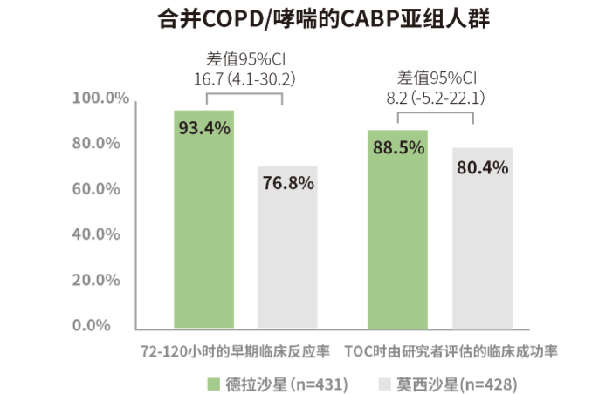
有效性
德拉沙星在呼吸共病患者中优势显著，早期临床反应率更高
治疗CABP人群，德拉沙星早期临床生命体征改善显著优于对照组；
合并COPD/哮喘人群，德拉沙星早期临床反应率显著优于对照组，展现出共病人群中的临床价值。
德拉沙星DEFINE-CABP研究疗效研究结果（ITT人群）
德拉沙星
与莫西沙星相当
德拉沙星
显著优于莫西沙星
德拉沙星
与莫西沙星相当
差值95%CI
-0.2（-4.4，4.1）
差值95%CI
0.8%（-3.3%，4.8%）
差值95%CI
9.7%（3.0%，16.3%）
研究主要终点为早期临床应答（ECR），定义为首次用药后96小时（±24小时）出现症状改善。
美国食品药品监督管理局（FDA）将早期临床反应（ECR）的主要终点定义为：至少有 2 项以下症状得到改善：胸痛、咳嗽频率或严重程度、咳痰量和质量、呼吸困难，且其他症状未恶化。
关键访视时间点包括：研究药物首次给药后96（±24）小时的早期临床应答（ECR）；治疗结束（EOT）时（末次给药后+1日）；末次给药后5至10天的治愈试验（TOC）。第28天（±2天）进行随访（FU）或电话随访。
Horcajada JP, et al. Open Forum Infect Dis. 2019 Dec 5;7(1):ofz514.

Slide 6
有效性
抗菌谱广，对CAP与ABSSI常见细菌的微生物学成功率高达100%
德拉沙星对CABP常见的感染菌微生物学成功率高达100%
德拉沙星对MRSA微生物缓解率达100%²
德拉沙星DEFINE-CABP研究微生物学分析
德拉沙星ABSSSI适应症III期研究微生物学分析
德拉沙星的微生物学治疗成功率
病原微生物缓解率（已记录或推定根除）ª
ME组随访分析集
多重耐药肺炎链球菌(MDRSP)
耐甲氧西林金黄色葡萄球(MRSA)
大肠杆菌
产酸克雷伯菌
卡他莫拉菌
肺炎支原体
嗜肺军团菌
肺炎链球菌
金黄色葡萄球菌
铜绿假单胞菌
流感嗜血杆菌
副流感嗜血杆菌
青霉素耐药型肺炎链球菌(PRSP)
肺炎克雷伯菌
 | 德拉沙星 N=179 | 万古霉素/氨曲南 N=184
金黄色葡萄球菌
MRSA
MSSA
咽峡炎链球菌群^{b}
表皮葡萄球菌
肺炎克雷伯菌
大肠杆菌
ME 微生物学可评价
a 在FU分析集中的研究者评估的ME反应与病原体微生物学反应一致。 b 咽峡炎链球菌群组包括咽峡炎链球菌、中间链球菌和星链球菌。
1. McCurdy S, et al. Antimicrob Agents Chemother. 2020 Feb 21;64(3):e01949-19.
2. Pullman J, et al. J Antimicrob Chemother. 2017 Dec 1;72(12):3471-3480.

Slide 7
有效性
多国权威指南推荐
德拉沙星为美国SIS《复杂皮肤软组织感染的管理指南》唯一推荐用于MRSA治疗的喹诺酮类药物
指南名称 | 指南发布年 | 指南发布机构 | 指南推荐内容
《热病-桑福德抗微生物治疗指南（新译53版）》¹ | 2023年 | 美国感染性疾病学会（IDSA） | 蜂窝织炎、丹毒门诊患者可选择德拉沙星。
《外科感染学会(SIS)指南》² | 2020年 | 美国外科感染学会（SIS） | 对于疑似或确诊MRSA感染的口服治疗方案，推荐德拉沙星[1A]；对于疑似或确诊MRSA感染，推荐以下静脉注射德拉沙星[1A]。
《意大利多重耐药菌感染的诊断与治疗》³ | 2022年 | 意大利感染与热带病学会（SIMIT）等 | 建议德拉沙星用于治疗由耐甲氧西林金黄色葡萄球菌（MRSA）引起的皮肤及软组织感染（SSTIs）。
《法国糖尿病足感染（DFI）感染性疾病管理临床实践建议》⁴ | 2023年 | 法语区感染病学会（SPILF） | 当推荐作为一线或过渡方案的分子在体外试验中无效或无法获取使用时，德拉沙星可作为替代选择。
53热病. 桑福德抗微生物治疗指南（新译53版）2023.
Duane TM, et al. Surg Infect (Larchmt). 2021 May;22(4):383-399.
Tiseo G, et al. Int J Antimicrob Agents. 2022 Aug;60(2):106611.
Bonnet E, et al. Infect Dis Now. 2024 Feb;54(1):104832.

Slide 8
安全性
无QT间期延长安全风险，不良反应轻微可控
德拉沙星无QT间期延长
较其他喹诺酮类对QT间期延长影响更小（即使超3倍剂量，QTcF间期延长的上限值仍低于10ms警戒线），III期临床试验未发生QT间期延长和肌腱断裂不良反应¹；
德拉沙星说明书注意事项中无QT延长相关警告，而莫西沙星、奈诺沙星说明书注意事项中有QT延长警告
1
问题与挑战
德拉沙星在特殊人群无需调整剂量²
2
老年、肝功能不全（包括重度）、轻/中度肾功能不全患者不需调整剂量
3
德拉沙星常见不良反应轻微²
德拉沙星常见的不良反应为：恶心、腹泻、头痛、肝酶升高、呕吐，症状轻微且可控
1. Horcajada JP, et al. Open Forum Infect Dis. 2019 Dec 5;7(1):ofz514.
2. 注射用德拉沙星葡甲胺说明书.

Slide 9
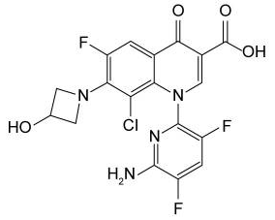
创新性
德拉沙星是唯一的阴离子结构氟喹诺酮，遇酸更强
德拉沙星遇酸更强
德拉沙星阴离子结构
传统的氟喹诺酮类（莫西、环丙、左氧）为两性离子结构，酸性环境下带正电不易穿透细胞膜、因此酸性环境下的活性下降或丧失¹⁻²
德拉沙星呈阴离子特性，在酸性条件下更易穿透细菌细胞膜，MIC降低5-7个稀释倍数，菌体内‌蓄积量可达其他氟喹诺酮类药物的10倍，发挥更强的抗菌活性
C-7位非强碱性基团（阴离子特性）
增强在弱酸性环境中的抗菌活性（环丙沙星和莫西沙星在酸性部位的活性下降）
C-8为氯取代
对芳环产生强烈的吸电子效应
有助于提高分子的活性和稳定性
该独特机制赋予了德拉沙星三期临床中MRSA的MIC₅₀为0.004mg/L，清除率高达100%临床表现，在肺组织酸性环境（如COPD、炎症）疗效更优
“遇酸更强”特性使其在老年人群感染、复杂皮肤感染、肺脓肿、尿路感染、军团菌、金葡菌、器械相关感染中具备独特临床价值
N-1位芳杂环取代
增加的分子表面积，有利于增强克服氟喹诺酮类耐药活性
阴离子特性+芳杂环取代
有利于降低喹诺酮类不良反应
1. Antimicrob Agents Chemother. 2011;55(2):649-58. ²Open Forum Infect Dis. 2018 Sep 10;5(10):ofy220..
2. He R, et al. Front Pharmacol. 2022 Sep 28;13:975578

Slide 10
创新性
均衡双靶点抑制，抗菌谱广，耐药风险低
强效
单药治疗ABSSSI疗效不劣于万古霉素联合氨曲南，在MRSA感染亚组中临床治愈率更高（94.7% vs 80.0%）³；简化治疗，降低临床DDD值和不良反应
广谱
耐药风险低
德拉沙星覆盖临床常见的G+、G-、非典型病原体、厌氧菌等多种病原菌，突破同适应症药物的抗菌局限，强效覆盖MRSA（传统喹诺酮短板）与铜绿假单胞菌（奥马环素短板）
德拉沙星对MRSA的自发耐药突变频率以及突变预防浓度远低于其他氟喹诺酮（8-32倍），且德拉沙星对其他氟喹诺酮产生耐药的病原体，仍具有高清除能力（左氧氟沙星不敏感的金黄色葡萄球菌100%根除）⁴
02
03
01
03
区别于传统喹诺酮双靶作用强度有所差异（选择性靶向），德拉沙星对DNA旋转酶和拓扑异构酶IV具有同等效力，实现真正双靶向，构成其广谱抗菌活性的基础，更为重要是使其耐药风险更低（需要在两个靶点上同时发生多个突变）
1. Turban A, et al. Antibiotics (Basel). 2023 Jul 28;12(8):1241.
2. Bhatt S, et al. Environ Pollut. 2022 Dec 15;315:120440.
3. 奥立泽三期临床研究
4、Pullman J, et al. J Antimicrob Chemother. 2017 Dec 1;72(12)3471-3480
.
万古霉素/氨曲南更优
德拉沙星更优

Slide 11




公平性（一）
弥补同类药物治疗短板，契合老龄化临床需求
对公共健康的影响
符合保基本原则
减轻老龄公共卫生负担：我国人口老龄化持续加深，老年CAP发病率、病死率显著升高，本品广谱安全，全面覆盖老年高发致病菌及耐药菌，起效快、抗菌活性更好，适配高龄、多病共存老人（合并COPD/哮喘，合并心脏疾病），提升治疗效果、降低诊疗负担。
优化临床用药：单药治皮肤感染优于经典联用（氨曲南联合万古霉素），降低患者负担和副作用。
助力耐药防控：丰富抗感染方案，助力国内细菌耐药防控。
提升用药可及：作为欧美上市新一代抗菌药，国内医保准入可大幅提升用药可及性，尤其惠及老年、伴基础病、复杂皮肤软组织感染等复杂感染刚需患者，补齐国内临床用药缺口。
控费优势明显：提升高龄、多病共存老年患者的治愈率、降低病死率。皮肤感染单药优于传统联合用药，疗效佳、不良反应少，可替代目录同类品种，同步降低患者与医保基金支出。
弥补医保目录短板
临床管理难度
传统氟喹诺酮：解决酸性环境（如脓肿）中活性减弱问题，实现“遇酸则强”；凭借等效双靶机制，降低高耐药率风险；同时消除QT间期延长隐患，保障心脏安全。
奥马环素：有效覆盖其完全无活性的铜绿假单胞菌（PA），应对院内高发感染。
万古霉素/利奈唑胺：突破其仅覆盖革兰阳性菌的局限，实现单药覆盖G+、G-及厌氧菌，显著简化糖尿病足等复杂混合感染的治疗方案。
依托原料制剂一体化生产，供货稳定无断供风险，药品有效期长达24个月，库存周转与院内贮存管理便捷，整体管控风险极低。
喹诺酮类药物临床经验丰富，管理难度与风险低。本品适应症与用法明确，不易滥用或超说明书使用，审核简便；后续将纳入各省抗菌药分级管理，处方审核严格，滥用风险小。

